Slide 1
Introducció a guifi.net
IES Poblenou
Febrer 2016

Slide 2
Index
Xarxes de telecomunicacions
Avantatges a guifi.net
Les regles del joc
Escenaris a guifi.net
Com funciona la xarxa guifi.net
Com connectar-se

Slide 3
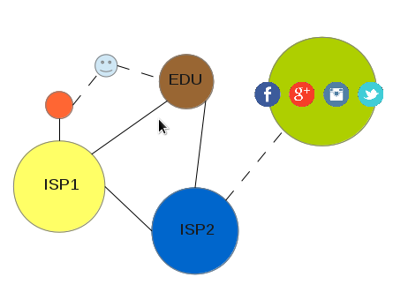
Xarxes de telecomunicacions 1
Estructura d’Internet
xarxa de xarxes
Notes:
Tu (cara amb somriure) et connectes al punt vermell que és casa teva o al centre educatiu (EDU). La connexió que s’estableix amb els teus serveis preferits es fa a través de diferents subxarxes

Slide 4
Xarxes de telecomunicacions 2
L’accés a Internet és un servei fonamental
Xarxes tradicionals:
  Falta de transparència
  Preus abusius
  Poca capacitat d’interacció amb la xarxa i els seus propietaris
Notes:
Preus abusius: deslligats dels costos reals
Poca capacitat d’interacció: si hi ha un problema costa que vinguin a arreglar del problema, passen de tu, bastant impersonal

Slide 5
Avantatges a guifi 1
Proporciona llibertat de connexió i interconnexió
Permet que tothom participi de les xarxes de telecomunicacions

Slide 6
Avantatges a guifi 2
Experimentar:
  Provar nous serveis: xarxa de sensors, programes de veu IP, etc.
Model de gestió del bé comú:
  Cada tros de xarxa té un propietari que en cedeix l’ús a la resta… tots ens beneficiem

Slide 7
Les regles del joc 1
Els comuns de la XOLN (Xarxa Oberta Lliure i Neutral):
  Dret d'utilitzar la xarxa per qualsevol fi que no perjudiqui els drets dels altres usuaris o el funcionament de la xarxa
  Dret a conèixer el seu funcionament
  Dret a incorporar qualsevol tipus de serveis i continguts (de pagament o no)

Slide 8
Les regles del joc 2
Cada participant és titular d’una part de la xarxa i ha de permetre el trànsit d'altres usuaris pel seu segment de xarxa
No es permet alterar o inspeccionar les dades que transiten per la xarxa
No pot haver contraprestació econòmica pel sol fet d’estar connectat a guifi.net
Facilitar i preveure la interconnexió de nous participants

Slide 9
Escenaris a guifi
Internet gratis (?)
Seguretat
Treballar a guifi
Interconnexió veïnal
Xarxa de sensors
Xarxa de telefonia
Notes:
Casos d’ús particulars que donen sentit a les llibertats presents a guifi

Slide 10
Escenaris a guifi
Internet gratis (?)
Les connexions gratis a Internet les està pagant algú.
El model guifi no es basa en el consum de la xarxa sinó en la contribució a la xarxa.
Tipus d’accés a Internet
Proxies federats (model clàssic)
Túnels
Notes:
FIX ME

Slide 11
Escenaris a guifi
Seguretat
Marc legal favorable:
Ley General de Telecomunicaciones 9/2014
Directiva 2002/58/CE
Guifi.net no es accessible des de Internet
Protegeix-te com ho faries a Internet:
SSL/TLS, HTTPS, Tor, DNSCrypt, VPN
Notes:
Primer punt: es il·legal espiar comunicacions, es pot denunciar.
Segon punt: reducció significativa d’atacs
Tercer punt:

Slide 12
Escenaris a guifi
Treballar
Com a voluntari o professional
Desenvolupador de serveis i/o aplicacions
Instal·lador
Investigador (recerca)
Operador de telecomunicacions
Notes:
FIX ME

Slide 13
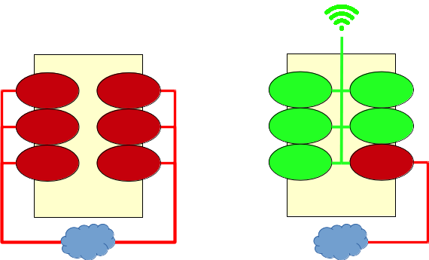
Escenaris a guifi
Interconnexió veïnal
Notes:
Imaginem un edifici amb diferents habitacles. A l’esquerra trobem com trobem les seves telecomunicacions. A la dreta, com les podem replantejar. Aquest canvi implica un major aprofitament dels recursos tecnològics.

Slide 14
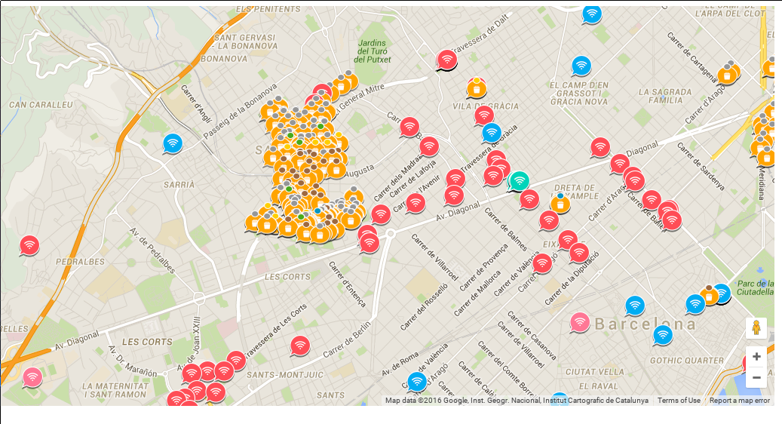
Escenaris a guifi
Xarxa de sensors
Notes:
Aquesta és una zona de la xarxa de sensors de l’Ajuntament, us imagineu haver de pagar una connexió a Internet per cada sensor?

Slide 15
Escenaris a guifi
Xarxa de telefonia
Hi han operadors de guifi que ofereixen serveis de telefonia tradicional
Potencialment guifi permet tenir una infraestructura bàsica de telefonia i enllaçar-la amb la telefonia tradicional fora de guifi
Notes:
Potencialment vol dir que la tecnologia disponible a guifi.net ho permet

Slide 16
Com funciona guifi
Wifi
Fibra Òptica

Slide 17
Com funciona guifi
Wifi 1
Modes:
Infraestructura: Master (Access Point), Client (Station)
Adhoc: comunicació P2P a nivell de ràdio
Canals d’ús comú: 2.4 GHz i 5 GHz
Estàndards wifi: 802.11b/g (vell), 802.11n (àmpliament utilitzat), 802.11ac (es comença a utilitzar)
Entre 10 i 100 Mbps half duplex

Slide 18
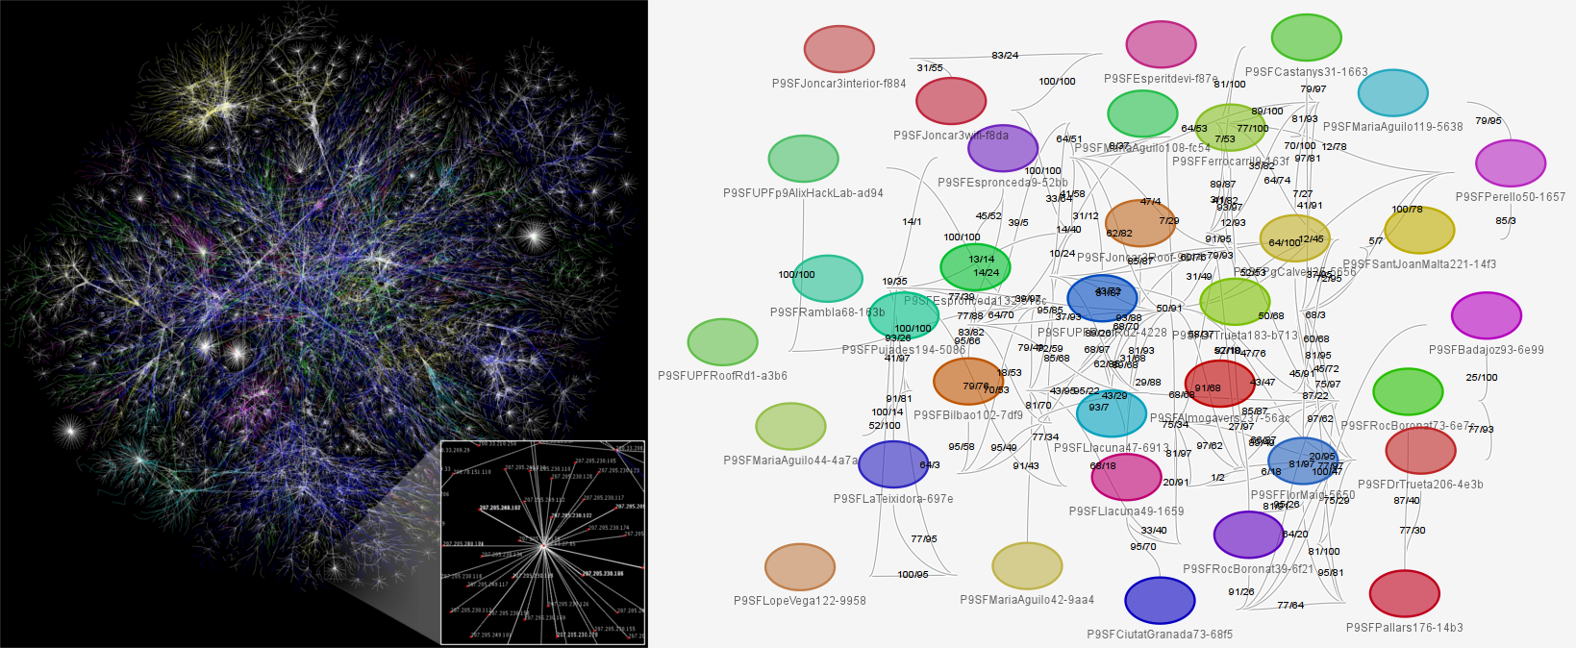
Com funciona guifi
Wifi 2
Topologia Estrella d’estrelles
Topologia mesh
(mallada)

Slide 19
Com funciona guifi
Fibra Òptica 1
Desplegaments basats en tecnologia GPON. Capacitat: 1 Gbps simètric.
Desplegats 19 POPs
  POP: Point of Presence, accés a Internet
    finançats per operadors de guifi.net
  Infraestructura proveïda per la XOC
Notes:
GPON tecnologia de fibra, tipus d’arquitectura fibra òptica.
POPs: Points of Presence

Slide 20
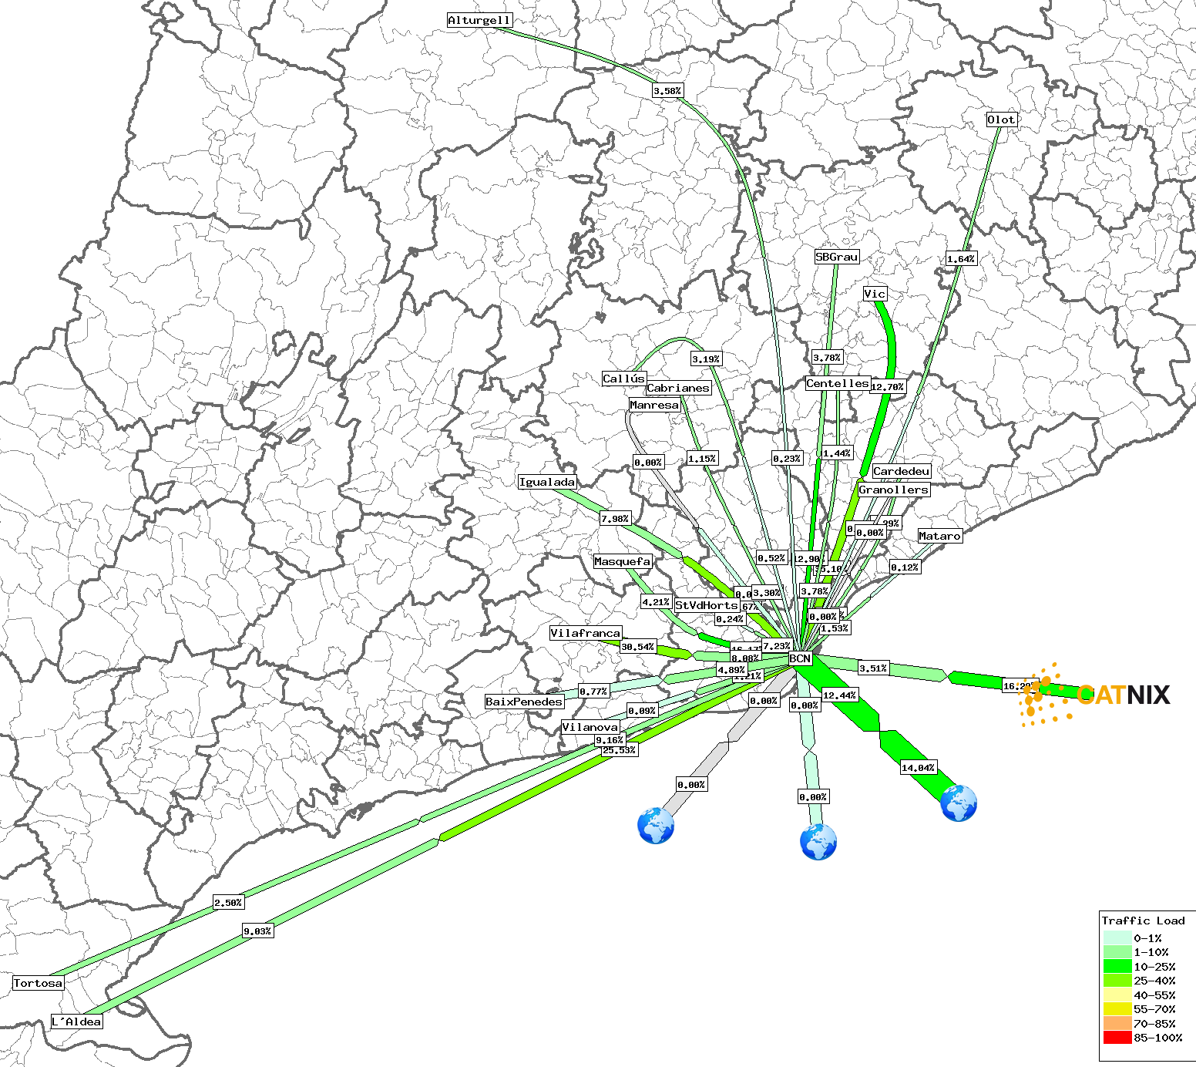
Com funciona guifi
Fibra Òptica 2
Notes:
GPON tecnologia de fibra, tipus d’arquitectura fibra òptica.
POPs: Points of Presence

Slide 21
Com connectar-se
Escollir tecnologia:
Per ràdio, preferiblement 5 GHz (ideal per començar)
Per fibra òptica de comuns
Qui la fa? Tu mateix, voluntaris o professionals

Slide 22
Introducció a guifi.net
IES Poblenou
Febrer 2016

